Slide 1

2019
浏览器内核技术
Q3分析报告
2019 BROWSER CORE TECHNOLOGY analysis

Slide 2
目录
总目录
contents
01
竞品对比
02
内核升级选型评估

Slide 3
01
总目录
竞品对比
通过测试对比vivo内核与主要竞争对手UC、QQ的技术指标现状，找出差距，制定改善计划。
内核升级选型评估
Chromium M76被选为Android Q的系统内核版本，其作为vivo浏览器内核升级的目标版本在可靠性上值得信赖。通过对M76的技术扫描，掌握谷歌技术发展现状，给出升级工作的选型评估结论。

Slide 4
目录
竞品对比
contents
01
测试方案介绍
02
数据对比分析
03
总结
04
总结
改进计划

Slide 5
01
竞品对比-测试方案介绍
使用软件版本
vivo(6.7.22.0)， UC(V12.6.6.1046)， QQ(V9.7.1.5324)
测试对比内容
1.首帧速度（测试浏览器打开网页出现首块内容的时间，用户感知为打开网页的快慢）
2.连通率（测试浏览器打开网页的成功率，用户感知为是否能正常打开网页）
3.流畅性（测试浏览器滑动网页的帧率及各种动画、交互的性能，用户感知为网页的流畅度）
4.性能跑分（测试浏览器HTML5支持度、JS性能，这些指标影响网页展示的正确性和响应速度）
5.页面内存（测试浏览器打开网页的内存占用情况）
6.视频首帧速度（测试浏览器打开视频出现首个画面的速度，用户感知为点击视频后播放的快慢）
7.多媒体格式支持（测试浏览器对各种多媒体格式的支持程度，影响多媒体播放成功率）
8.多媒体播放成功率（测试浏览器打开网页多媒体的成功率，用户感知为是否能正常播放多媒体）

Slide 6
01
竞品对比-测试方案介绍
测试项目 | 测试方法
首帧速度 | 4G/wifi（代理、直连）条件下，测试TOP25网站首帧耗时。
连通率 | 4G/wifi（代理、直连）条件下，测试TOP1000 url，按域名去重（最多保留5个）链接，去除无效网站（竞品都无法打开的url）。10s未打开或出错的PV/总PV。
流畅性 | 在6种类型的TOP网站上使用高端、低端机型进行慢速拖动和快速滚动测试流畅性。使用MotionMark、Speedomoter、WebGL 3D测试网站进行跑分测试渲染性能。
性能跑分 | 使用HTML5Test测试网站测试HTML5兼容性、使用ARES-6 JS测试网站测试JS性能。
页面内存 | 测试图片、资讯、视频网站及多标签页下等11个场景前后台内存。
视频首帧速度 | 4G/wifi（代理）条件下，测试TOP10 视频站点链接。
多媒体格式支持 | 观察不同音/视频源组合的视频是否可以正常播放，现有测试网址：203个。
多媒体播放成功率 | 4G/wifi（代理）条件下，测试TOP500 url,按域名去重（最多保留5个）链接。

Slide 7
01
竞品对比-数据分析对比-首帧速度（代理）
注：数值越低代表速度越快。
测试结果：vivo胜出20次，UC胜出7次，QQ胜出23次。vivo略差于QQ，明显优于UC。

Slide 8
01
竞品对比-数据分析对比-首帧速度（直连）
注：数值越低代表速度越快。
测试结果：vivo胜出18次，UC胜出16次，QQ胜出16次。vivo略优于竞品。

Slide 9
01
竞品对比-数据分析对比-连通率
注：数值越高代表连通率越好。
测试结果：vivo整体优于竞品。

Slide 10
01
竞品对比-数据分析对比-流畅性（滑屏）
注：数值越高代表流畅度越好。
测试结果：vivo优于竞品，特别是在相对复杂的页面上。

Slide 11
01
竞品对比-数据分析对比-流畅性（滑屏）
注：数值越高代表流畅度越好。
测试结果：vivo优于竞品，特别是在相对复杂的页面上。

Slide 12
01
竞品对比-数据分析对比-流畅性（渲染性能）
注：数值越高代表性能越好。
测试结果：vivo胜出8次，UC胜出2次，3D性能打平，vivo整体表现优于竞品。

Slide 13
01
竞品对比-数据分析对比-性能跑分
注：数值越高代表支持度越好。
注：数值越低代表性能越好。
测试结果：vivo的HTML5兼容性优于竞品，JS性能略差于UC。

Slide 14
01
竞品对比-数据分析对比-页面内存
注：数值越低表示内存占用越低。
测试结果：前台内存占用，vivo优于竞品。后台内存占用，vivo优于竞品。

Slide 15
01
竞品对比-数据分析对比-视频首帧速度（WIFI代理）
注：数值越低表示速度越快。
测试结果：vivo与竞品表现差不多，但是不存在打开很慢的网站。

Slide 16
01
竞品对比-数据分析对比-视频首帧速度（4G代理）
注：数值越低表示速度越快。
测试结果：vivo整体表现略差于QQ，优于UC，但是竞品都存在打开很慢的网站。

Slide 17
01
竞品对比-数据分析对比-多媒体格式支持
注：正常播放数值越高越好。
测试结果：vivo与竞品相比，在长尾格式的支持上还有一定差距。

Slide 18
01
竞品对比-数据分析对比-多媒体播放成功率
注：正常播放数值越高越好。
测试结果：vivo整体表现优于竞品。

Slide 19
01
竞品对比-总结
vivo浏览器内核在连通率、流畅性、内存占用、视频播放成功率上表现优于竞品，我们需要持续关注竞品能力，同时不断拓展新的测试维度，持续优化保持优势。
vivo浏览器内核在首帧速度、跑分方面表现与竞品互有胜负。我们还需要在与竞品表现相当的项目上继续开展优化，争取超越竞品，同时评估升级内核的必要性。
vivo浏览器内核在多媒体格式支持、视频打开耗时上表现不如竞品，需要尽快查找问题，实施改善计划，补上差距。

Slide 20
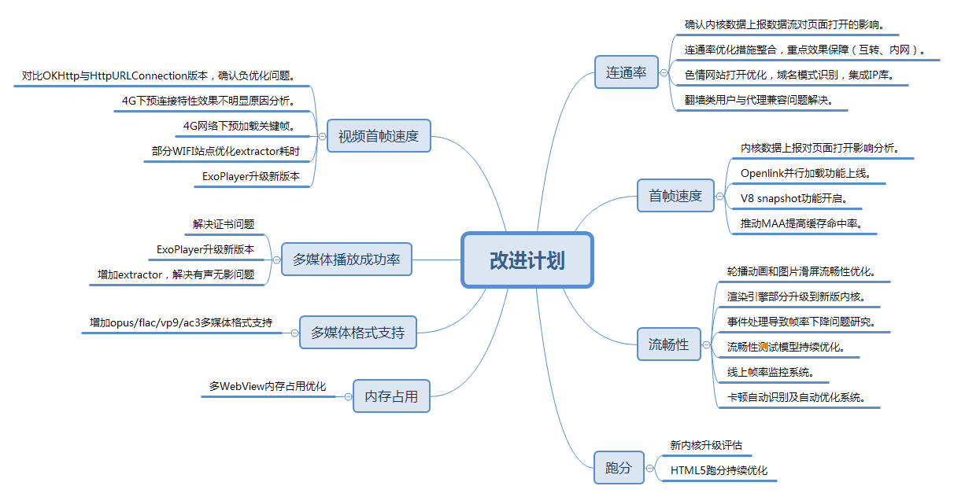
01
竞品对比-改进计划

Slide 21
目录
内核升级选型评估
contents
01
整体情况
02
基础测试
03
总结

Slide 22
02
内核升级选型评估-整体情况
相比62内核版本，Chromium新增了许多特性，这里面包括架构、排版、渲染、 V8等优化，主要是性能相关的改进，整体代码结构对比62已经发生了巨大改变。
新增主要特性
LazyLoad | BlockingDownloadsInAdFrameWithoutUserActivation
ResourceLoadScheduler | AvoidFlashBetweenNavigation
BuiltInModule | ScriptStreamingOnPreload
LayoutNG | CSSBackdropFilter
ScriptStreaming | FastBorderRadius
CodeCache/ScriptCache | MixedContentAutoupgrade
RasterInducingScroll | DisplayLocking
BlinkGenPropertyTrees | NavigationPredictor
WebXr | CheckDamageEarly
ImageAnimationResync | WebViewEnableSharedImage
OopRasterization | WebViewEnableVulkan
OopRasterizationDDL

Slide 23
02
内核升级选型评估-整体情况
整体架构
整体架构向着“万物皆服务”的方向发展。
Chromium内核未来会形成“MiniCore + Mojo + Service”的架构，大多数功能模块将独立成各种Service，MiniCore（微内核）通过Mojo（IPC通路）使用类似CS的模型调用各种Service。
BackForwardCache开发中。
之前谷歌出于安全性考虑，在代码中移除了BackForwardCache。但浏览器发展到今天，前进后退历史项缓存始终是用户的刚需功能。虽然基于Chromium的各个内核开发厂商都实现了自己的缓存功能，但与BackForwardCache相比都存在内存占用大，各种网页数据难以同步等问题。如果厂商自己实现BackForwardCache, 又存在内核代码浸入过大不利于跟进升级，稳定性差等问题。因此开发者希望谷歌能重新实现该功能。目前BackForwardCache已经被列入谷歌开发计划中，76版本已经存在相关代码。

Slide 24
02
内核升级选型评估-整体情况
排版引擎
下一代排版引擎“LayoutNG”开发中。
LayoutNG是新一代排版引擎。由于之前的排版引擎的设计限制，很多布局错误难以修复。同时对于各种复杂布局如Flex的支持也较差。谷歌开发LayoutNG旨在修复之前排版引擎上的各种错误，更好的支持各种复杂布局。
各种W3C新标准支持。
谷歌持续快速实现了各种W3C新标准，如LazyLoad、AnimationWorklet、PaintWorklet等，这些新标准给前端开发者更大的发挥空间，同时也有助于提升浏览器的网页加载速度和渲染效率。
深色模式。
Chromium的深色模式不仅支持响应Android系统设置，还支持网页自定义深色模式中的样式。

Slide 25
02
内核升级选型评估-整体情况
渲染引擎
Sliming Paint开发中。
Sliming Paint是一项长期计划，在内核中使用DisplayList代替layer等渲染数据结构，调整Paint与Composite顺序以达到降低分层和遍历开销，提高渲染效率和修正渲染错误等目的。该计划分五个阶段完成，目前已经进行到第五阶段。
OOP Raster开发中。
OOP Raster是将网页光栅化过程移到GPU进程/线程中，以达到降低CommandBuffer跨进程传输开销，减少内存占用，提高稳定性等目的。这也是一项艰巨的架构改造工作。
Vulkan渲染引擎支持。
Vulkan的支持工作也在进行中，未来Chromium计划将Vulkan作为后端替换掉OpenGL，从而提高网页渲染合成效率。

Slide 26
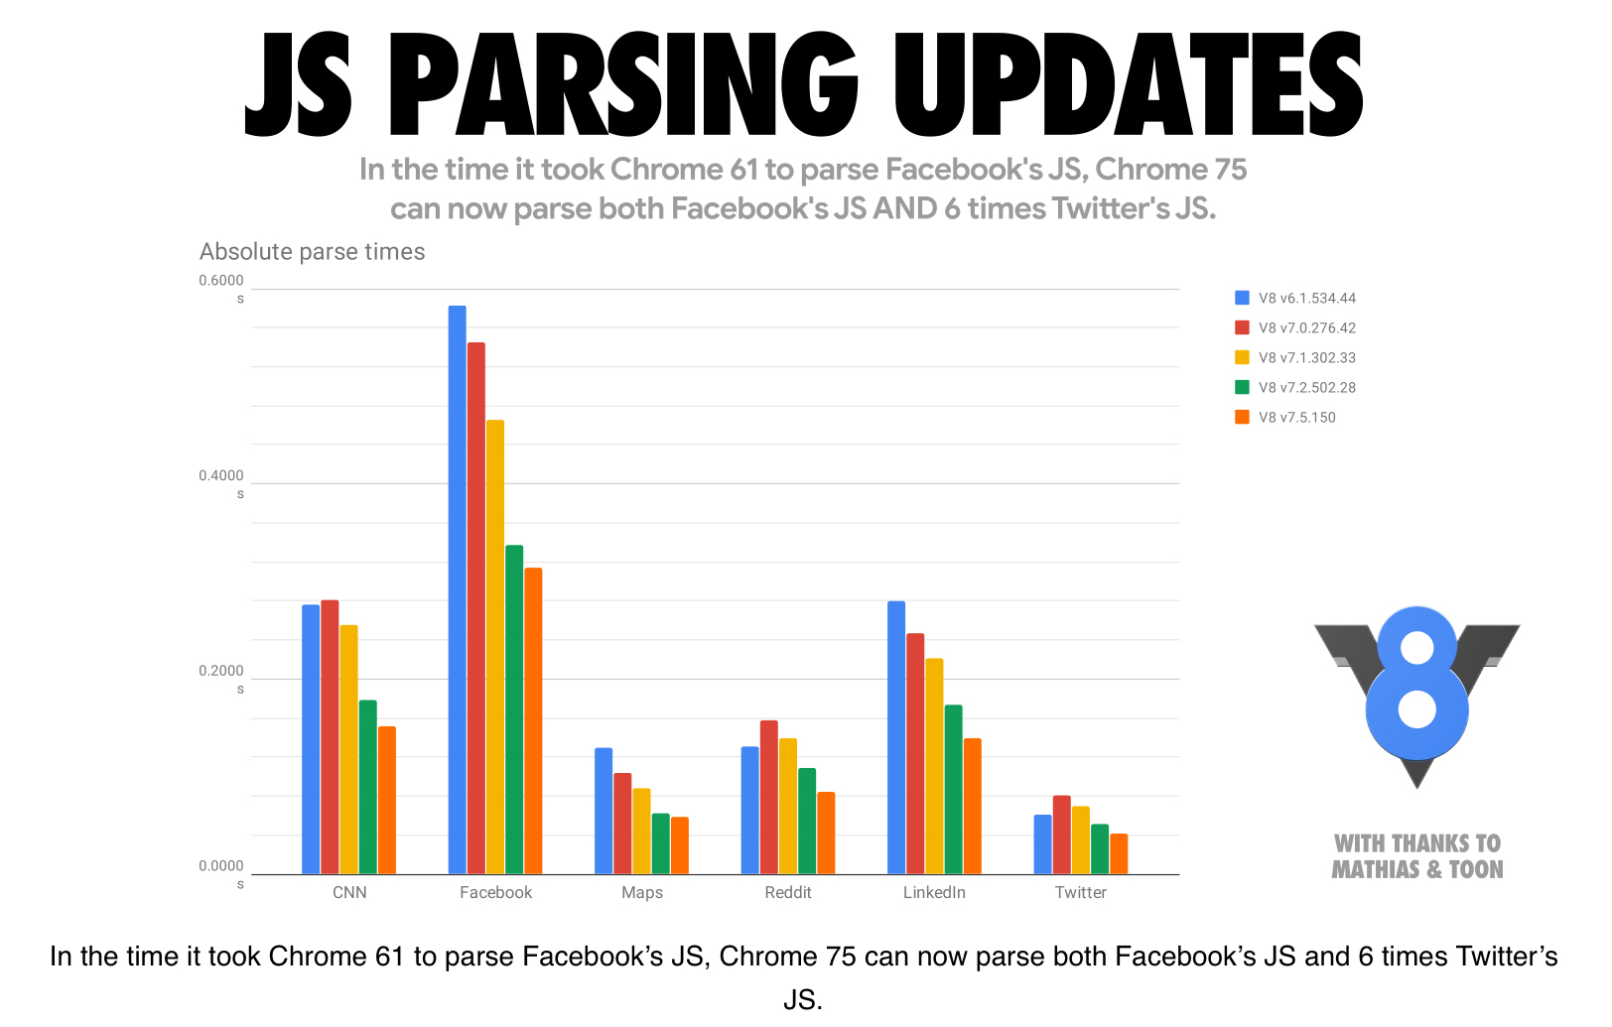
02
内核升级选型评估-整体情况
V8引擎
V8方面性能提升巨大，内存占用降低。
从M61开始，谷歌持续对V8引擎进行优化工作。目前谷歌宣称的数据：相对于M61，M76上的V8引擎速度提升100%，内存占用减少20%。

Slide 27
02
内核升级选型评估-整体情况
多媒体支持
EXOPlayer支持基本没有动作。
之前预测EXOPlayer会成为Chromium甚至Android的默认媒体播放器。但从76代码来看，Chromium内核对EXOPlayer的支持并没有进一步进展，比推测的慢很多。
产品特性支持
实现了一些小的产品特性，如画中画等。

Slide 28
02
内核升级选型评估-基础测试
测试版本
Chromium_public M76 76.0.3809.99
版本编译
M76编译参数使用：
is_component_build = false
target_os = "android"
target_cpu = "arm"
is_debug = false
is_clang = true
测试机型
vivo nex Android 9.0版本。
对比浏览器
Chromium public Chromium M76
vivo浏览器6.7.22.0-内核2.21 Chromium M62

Slide 29
02
内核升级选型评估-基础测试
测试项目
选型评估主要测试标准支持度、性能跑分、内核库大小。
测试项目 | 测试方法
HTML5兼容性测试 | 测试内核对于Html5标准的支持程度。
ARES-6 JS性能测试 | 测试内核对于JavaScript特性的支持程度和性能。
MotionMark图形性能测试 | 测试内核CSS、普通图片、SVG图片、文本、Canvas的基本绘制、动画性能。
Speedometer用户操作性能测试 | 测试内核用户交互的响应速度，例如点击和滑动性能等。
WebGL 3D硬件加速性能测试 | 测试内核Canvas 3D绘制性能。
内核库大小测试 | 测试内核库文件大小。

Slide 30
02
内核升级选型评估-基础测试
测试结果：使用M76的Chromium，在多项测试中表现不如基于M62的vivo。

Slide 31
02
内核升级选型评估-总结
性能测试总结
在多项性能测试中，M76的表现差于M62内核。分析这可能由以下因素造成：
Chromium的多项优化工作还在进行中，效果还没有体现出来。M76只是一个中间版本，并不是一个性能优化的节点版本（如之前M53内存优化版本）。
Chromium的优化工作的方向更多的考虑实际应用，如V8针对Node.js的性能优化。又比如考虑到内存和耗电的原因，ServiceWorker使用懒启动方式，这些都可能造成在一些跑分测试中吃亏。
vivo内核团队也在持续的进行优化功能，我们在一些使用场景上表现优于Chromium，这在跑分测试中也可以得到一定体现。
M76的价值
从对Chromium内核代码的分析来看，相比M62，Chromium上线了众多优化，这些优化都在一些激活场景上做到了性能的提升；同时新内核也修复了旧内核的大量错误和安全漏洞，对稳定性的提升有所帮助。作为Chromium内核最大的用户体验瓶颈BackForwardCache功能目前也已经存在，这对于开发者来说价值巨大。
选型评估结论
由于M76相对于M62内核的代码结构发生巨大改变，对升级工作中的代码复用性提出较大挑战；同时M62在内核团队的持续优化下，稳定性和性能也都能够满足当前业务的需求；但Chromium的性能优化以及BackForwardCache功能有可能给新内核带来能力上的明显提升。
因此，对升级M76内核持谨慎态度，建议继续观望并进行深入评估。

Slide 32
感谢阅读
Thank you to READ

